Slide 1
知识图谱构建
知识图谱是什么
知识图谱构建原则
知识图谱构建流程
1
2
3

Slide 2
PART 01
知识图谱是什么

Slide 3
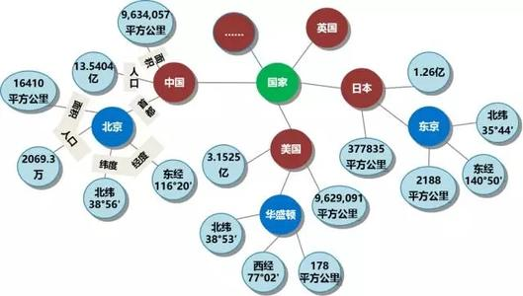
PART 01
知识图谱是什么
知识图谱本质上是一种语义网络。其结点代表实体(entity)或者概念(concept)，边代表实体/概念之间的各种语义关系。

Slide 4
PART 01
知识图谱逻辑结构
数据模型层（本体）
展示数据的组织方式
展示数据间的关系
确定对象的分类、关系以及属性
具体数据层
存储具体分类下的实体、实体间关系以及实体的属性

Slide 5
PART 01
知识图谱存储方式
 | 基于关系型数据库的映射 | 将本体与数据全部存储在neo4j 中 | 本体与实体数据以RDF格式文件保存
基本思路 | 采用RDB2RDF（W3C）、D2RQ等工具将sql数据转化为RDF数据与本体OWL文件关联 | 在protégé中构建本体，将本体的三元组数据与实体的三元组数据进行知识融合，然后保存到neo4j中 | 利用jena或rdflib将原始三元组数据生成RDF格式文件，将RDF数据与本体OWL融合在一起
优点 | 直接映射，用户更灵活的编辑和设置映射规则 | 查询效率高，便于可视化，更容易表达现实的业务场景 | 数据的易发布以及共享；以六重索引模式能够完成更高效率的查询；直接基于本体进行推理
缺点 | 需要人为手工编写映射文件，半自动化方法 | 大节点的处理开销很高，更新速度较慢，且无法在neo4j中直接进行知识推理 | 维护代价大，不利于图谱的更新

Slide 6
PART 02
知识图谱构建原则

Slide 7
PART 02
知识图谱构建原则
业务原则
分析原则
冗余原则
效率原则

Slide 8
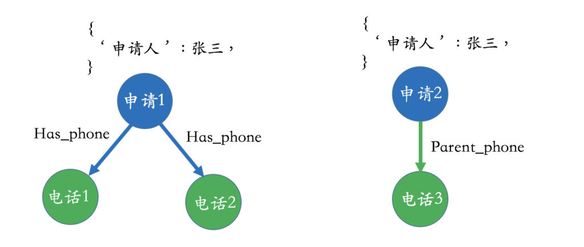
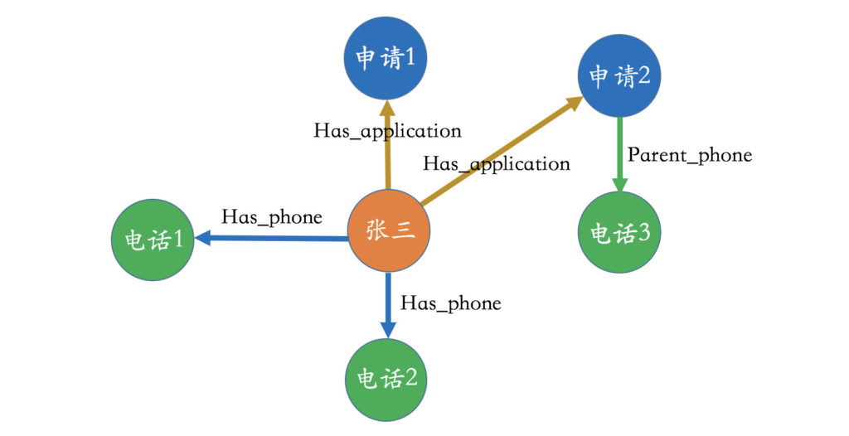
PART 02
业务原则
案例一

Slide 9
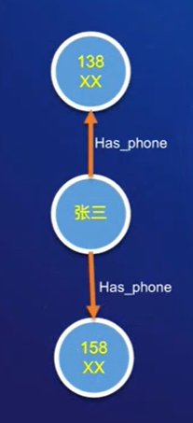
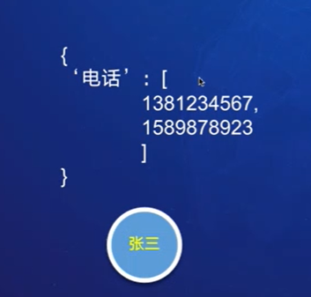
PART 02
分析原则
案例二

Slide 10
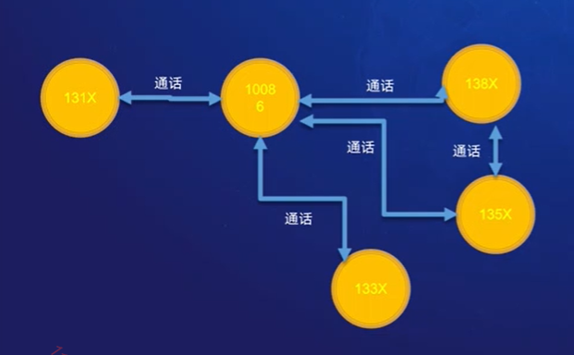
PART 02
冗余原则
案例三

Slide 11
PART 03
知识图谱构建流程

Slide 12
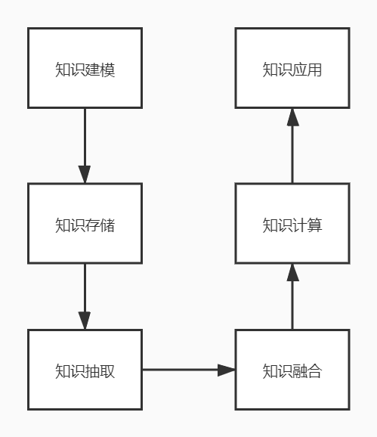
PART 03
自顶向下
数据准备
1.电影数据：4518部
2.电影类型：19种
3.演员：505人
演员基本信息包括：姓名、英文名、出生日期、死亡日期、出生地、个人简介
电影基本信息包括：电影名称、电影简介、电影评分、电影发行日期、电影类型

Slide 13
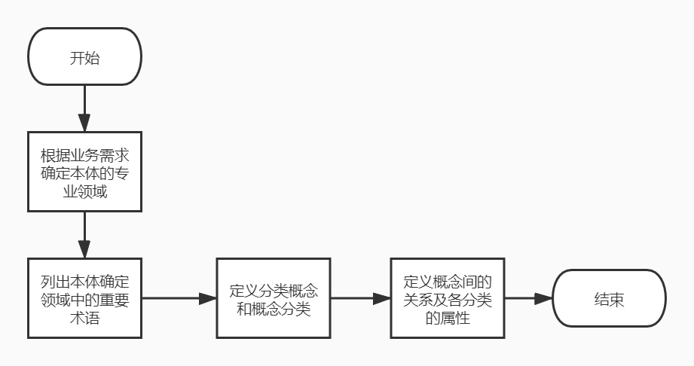
PART 03
手动本体构建
可视化手工构建工具包括Protégé、Apollo、Web Onto、Web ODE和Onto Edit。
半自动化构建工具主要是jena。

Slide 14
PART 03
本体构建原则
一致性原则
减少冗余原则
1.避免类层次中的循环
2.语义距离最小
3.子类不相交原则
4.类名唯一原则
1.“超类—子类”关系无冗余原则
2.类知识位置最“高”原则
3.类的子类个数不为一
完备性原则
1.多分类标准
2.个体有类型
3.类与本体定义完备

Slide 15
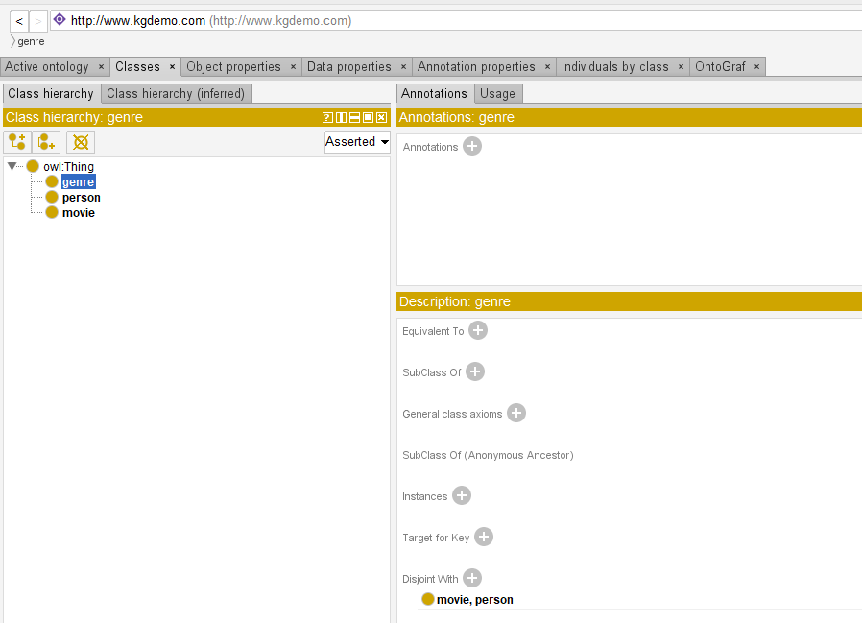
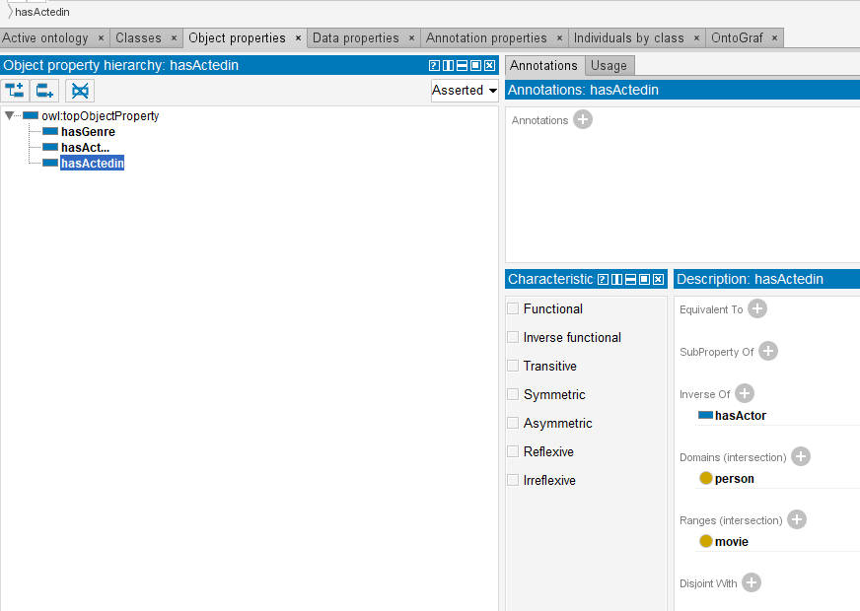
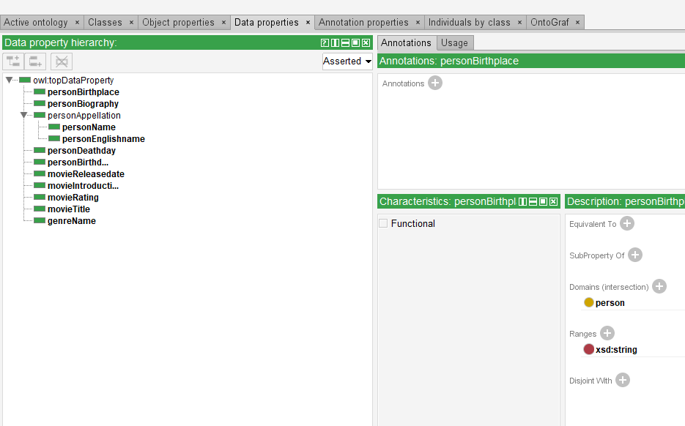
PART 03
使用protégé创建本体

Slide 16
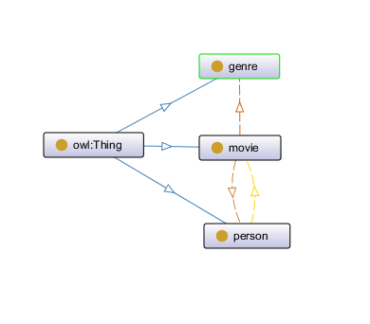
PART 03
Protégé本体展示

Slide 17
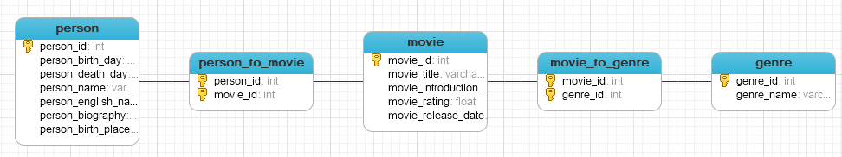

PART 03
知识映射

Slide 18
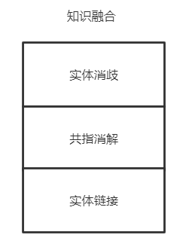
PART 03
知识融合和融合验证
对人物的属性“name”相似的数据进行知识融合判断，当属性“name”的相似度大于1.00，且属性“职业”的相似度大于1.00时，数据进行融合。
对电影的属性“name”相似的数据进行知识融合判断，当属性“name”的相似度大于1.00，且属性“上映时间”的相似度大于1.00时。

Slide 19
PART 03
知识存储
 | CREATE语句 | LOAD CSV语句 | Batch Inserter | Batch Import | Neo4j-import | neo4j.apocload.csv+apoc.load.relationship
适用场景 |  | 初始化导入 增量更新 | 初始化导入 | 初始化导入 增量更新（有限制） | 初始化导入 | 增量更新
速度 | 1000 nodes/s | 5000 nodes/s | 数万 nodes/s | 数万 nodes/s | 数万 nodes/s | 数knodes/s
优点 | 使用方便，可实时插入 | 使用方便； 可实时插入。 | 速度快 | 速度快，可以在已经存在的数据库中导入数据 | 速度快， 比Batch Import占用更少的资源 | 可以增量更新； 支持在线导入；支持动态传Label RelationShip
缺点 | 速度慢 | 数据需要事先处理 | 数据需要事先处理； 必须在java中使用； 使用时必须停止neo4j | 需要转成CSV；必须停止neo4j | 需要转成CSV；必须停止neo4j； 必须生成新的数据库； | 速度一般

Slide 20
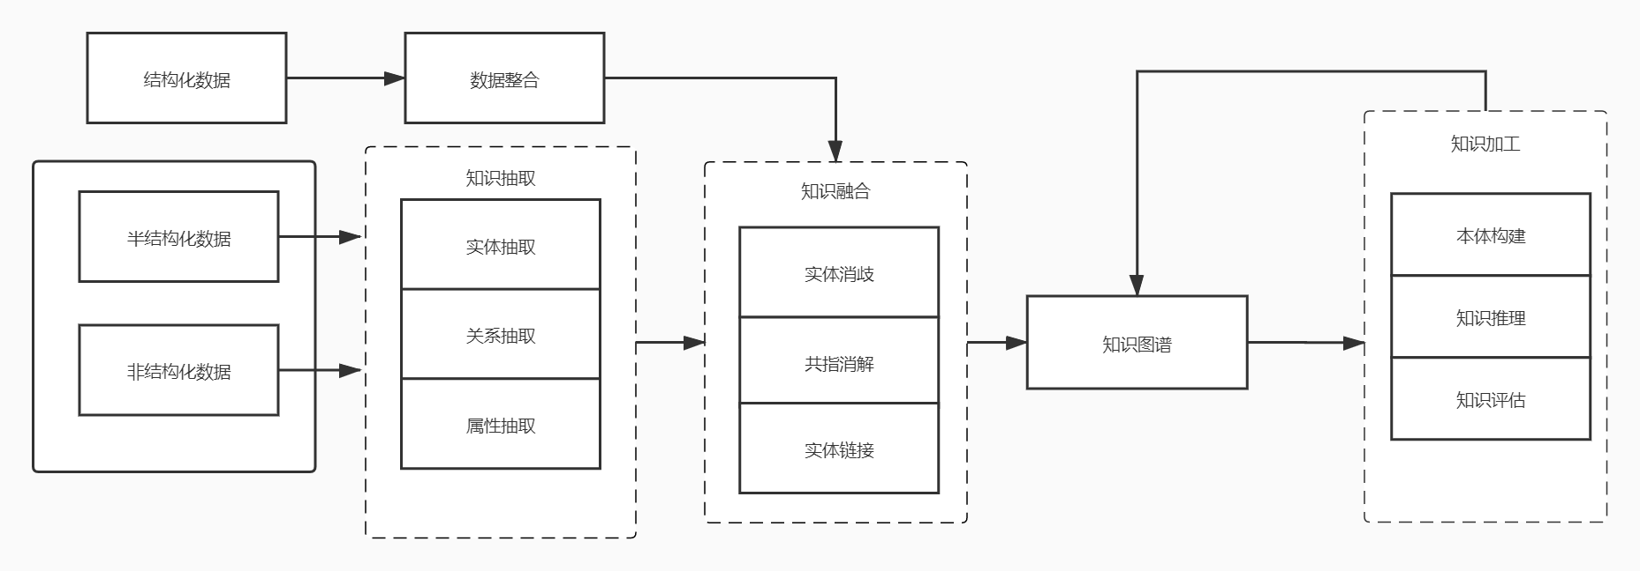
PART 03
自底向上

Slide 21
PART 03
知识抽取
知识抽取是指从来自各个信息源的信息中抽取有用的信息单元，主要实现实体抽取、关系抽取、属性抽取。
通用抽取方法主要包括专家法、众包法、爬虫法、机器学习方法。
半结构化数据：爬虫技术+包装器+正则表达式
非结构化数据：主要是采用自然语言处理的技术

Slide 22
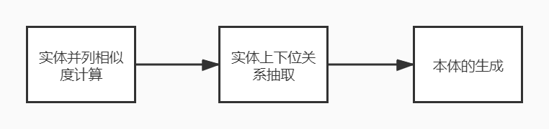
PART 03
知识加工——自动化本体构建

Slide 23
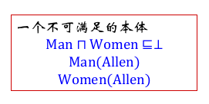
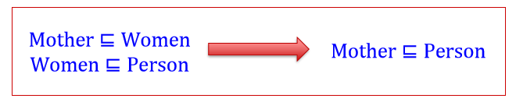
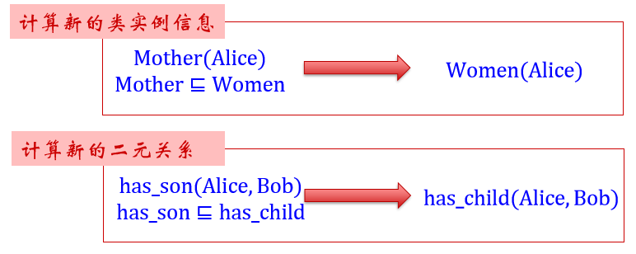
PART 03
知识加工——知识推理
可满足性(satisfiability) ——检验某一实例或本体的可满足性
分类(classification) ——计算新的概念包含关系
实例化(materialization) ——计算某个概念或关系的实例集合

Slide 24
PART 03
知识评估
需要由人来完成，通常通过抽样完成验证。也可以通过众包方式将验证任务分发给众包工人由众包工人完成验证。

